Slide 1
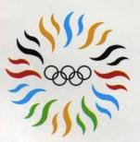

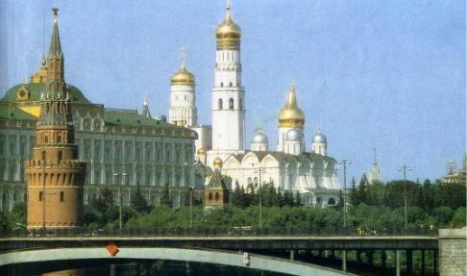
Олимпийские мгновения
МОСКВА-80
Автор: Мартова Вера Сергеевна, учитель ФК
МОУ «Попадьинская основная общеобразовательная школа»
2013 год

Slide 2
Олимпийские мгновения
Тема: «Олимпийские мгновения. XXII Олимпийские игры в Москве – 1980 год».
Тип урока: теоретический.
Цели урока: Создать представление об олимпийском движении во второй половине XX столетия.
Задачи урока:
Ознакомить с историей мирового олимпийского движения.
Ознакомить с развитием олимпийского движения и спорта в нашей стране.
Ознакомить с советскими спортсменами-олимпиониками.
Способствовать развитию познавательной активности учащихся.
Мотивировать учащихся к занятиям физической культурой и здоровому образу жизни.

Slide 3

Олимпийские мгновения
Содержание:
75-я сессия МОК
Главный центр Игр
Участники Олимпиады
Московские рекорды
Символика Игр
Олимпийские клятвы
Сильнейшая команда Олимпиады
Рекордсмен XXII ОИ
Герои Игр
До свидания, Москва…

Slide 4
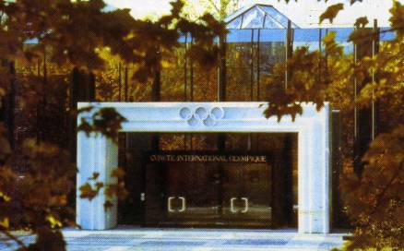
Олимпийские мгновения
23 октября 1974 года 75-сессия Международного олимпийского комитета, состоявшаяся в Вене, приняла решение о том, что организатором Игр XXII Олимпиады избрана столица нашей Родины – город Москва

Slide 5
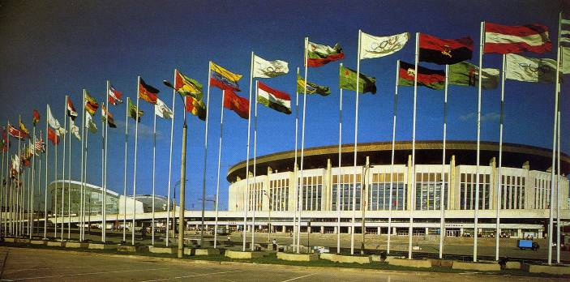
Олимпийские мгновения
Главный центр Игр XXII Олимпиады – Москва.
В Ленинграде (Санкт-Петербурге) , Киеве и Минске проходила часть игр олимпийского футбольного турнира,
в Таллине – парусная регата

Slide 6
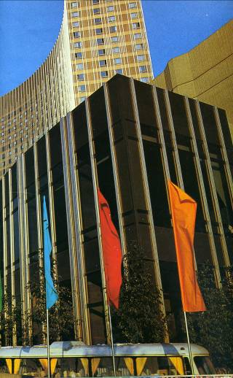
Олимпийские мгновения
Московские Игры приняли:
5651 журналиста;
Несколько сотен тысяч туристов;
Игры смотрели около двух миллиардов телезрителей из 111 стран мира;
3,5 тысячи участников конгрессов Международного олимпийского комитета.

Slide 7
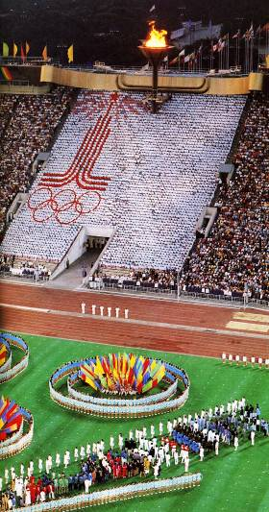
Олимпийские мгновения
В Московских Играх участвовали:
5283 спортсмена из 80 стран мира (1134 – женщины);
3,5 тысячи судей по видам спорта;
Разыграно 203 комплекта наград.

Slide 8
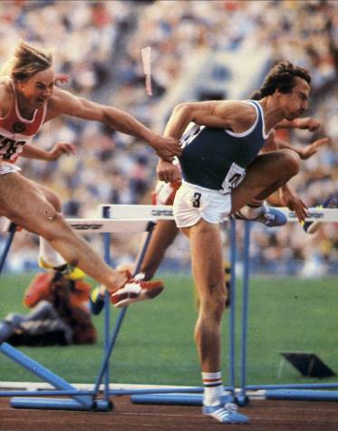
Олимпийские мгновения
На Московских Играх установлено:
36 мировых рекордов
74 олимпийских рекорда
сотни национальных рекордов

Slide 9
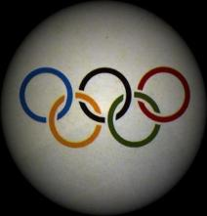
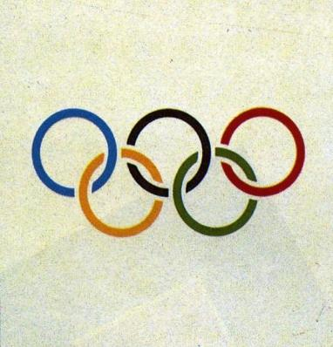
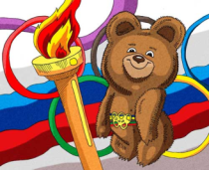
Олимпийские мгновения
Символы XXII Олимпиады:
Флаг
Огонь
Талисман
Медали
Клятвы

Slide 10
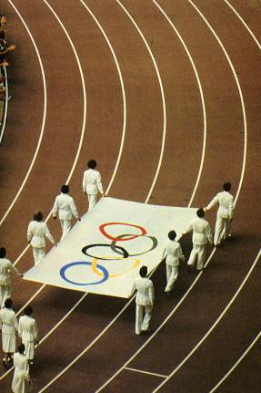
Олимпийские мгновения
Олимпийский флаг

Slide 11
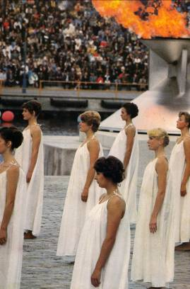
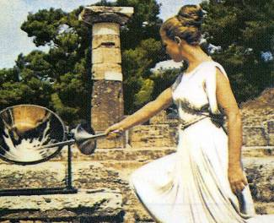
Олимпийские мгновения
Олимпийский огонь

Slide 12
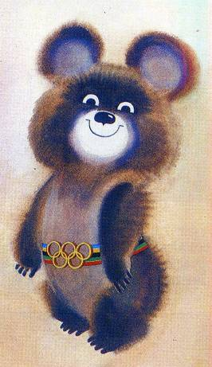
Олимпийские мгновения
Медвежонок Миша – талисман XXII Игр

Slide 13
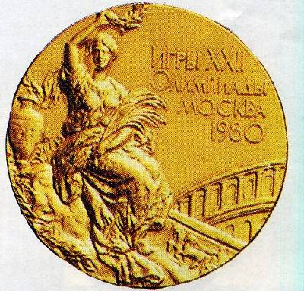
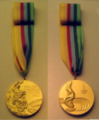
Олимпийские мгновения
Олимпийская медаль XXII Игр

Slide 14
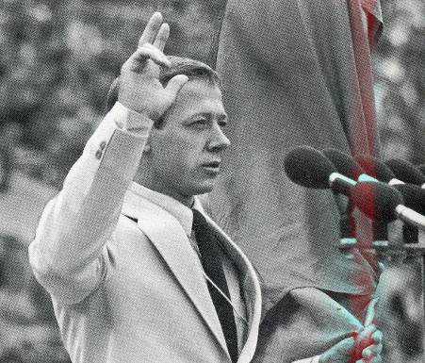
Олимпийские мгновения
Клятвы спортсменов и судей

Slide 15
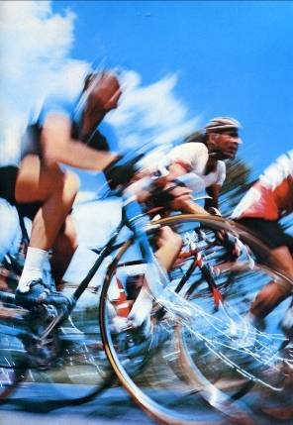
Олимпийские мгновения
Бесспорно сильнейшей на XXII Играх
была команда СССР:
80 золотых медалей;
69 серебряных медалей;
46 бронзовых медалей.

Slide 16
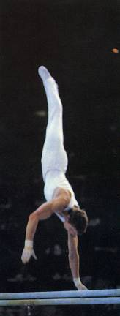
Олимпийские мгновения
Абсолютным рекордсменом по медалям на XXII Играх стал наш гимнаст
Александр Дитятин:
3 золотых медали;
4 серебряных медали;
1 бронзовую медаль.

Slide 17
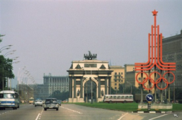
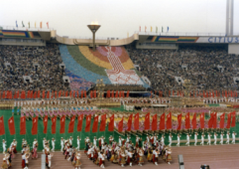
Олимпийские мгновения
Герои XXII Олимпиады:
В.Сальников;
советские баскетболисты;
баскетболистки-триумфаторы;
Ш.Сабиров;
борцы-вольники;
велосипедисты;
ватерполисты;
золотой дубль в волейболе;
гимнасты;
гребцы;
дзюдоисты;
Герои XXII Олимпиады:
представители конного спорта;
легкоатлеты;
под парусом;
герои бассейна;
гандболисты; пятиборцы;
спортсмены-стрелки;
меткие лучники;
наследники мушкетеров;
мастера футбола;
хоккей на траве.

Slide 18
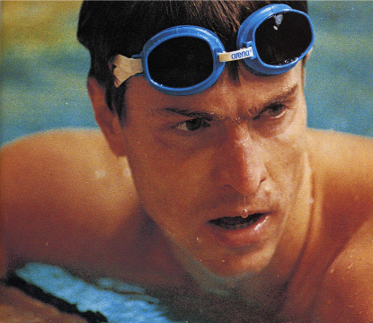
Олимпийские мгновения
Пловец Владимир Сальников завоевал на XXII Играх 3 золотых медали, причем на дистанции 1500 метров установил выдающееся мировое достижение

Slide 19
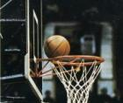
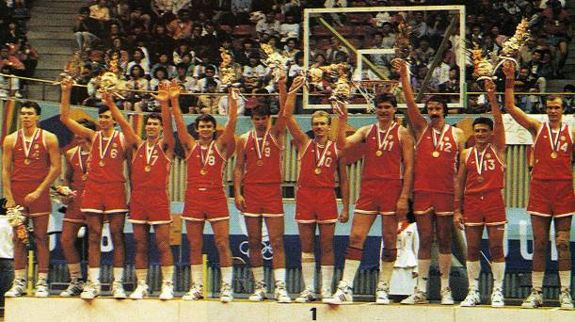
Олимпийские мгновения
Советские баскетболисты завоевали на XXII Играх бронзовые медали
Советские баскетболисты завоевали на XXII Играх бронзовые медали

Slide 20
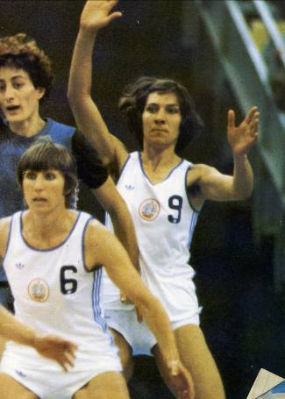
Олимпийские мгновения
Советские баскетболистки – чемпионки XXII Игр

Slide 21
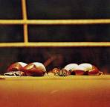
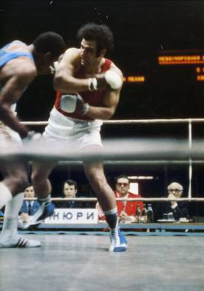
Олимпийские мгновения
Ш.Сабиров (СССР) – чемпион XXII Игр по боксу.
А каков Теофило Стивенсон!!!

Slide 22
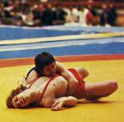
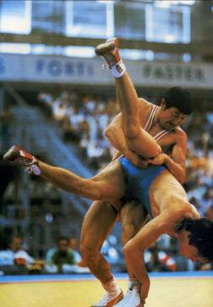
Олимпийские мгновения
Впечатляющий успех советских
борцов вольного стиля:
7 золотых, 1 серебряная и 1 бронзовая медали – блестящий итог!

Slide 23
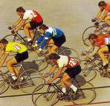
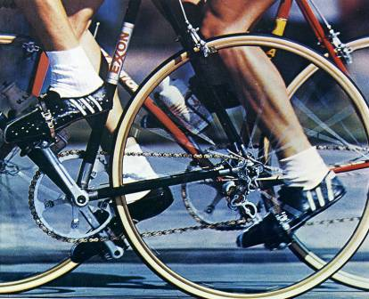
Олимпийские мгновения
Успех наших велосипедистов:
3 золотых, 1 серебряная и 2 бронзовая медали

Slide 24
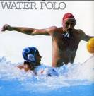
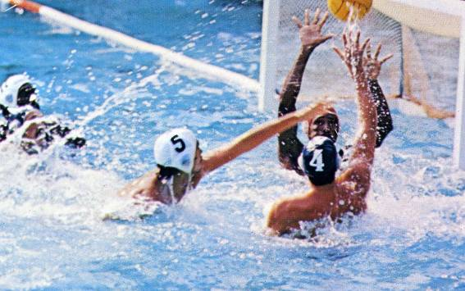
Олимпийские мгновения
Сборная СССР по водному поло
Завоевана олимпийская победа!

Slide 25

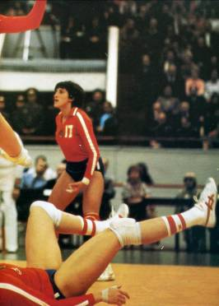
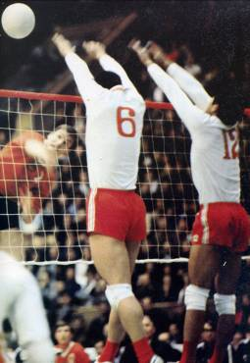
Олимпийские мгновения
Золотой дубль советского волейбола
Мужчины и женщины сборной СССР – олимпионики!

Slide 26
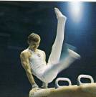
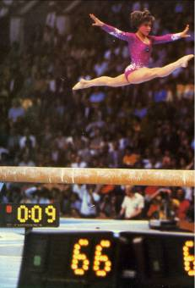
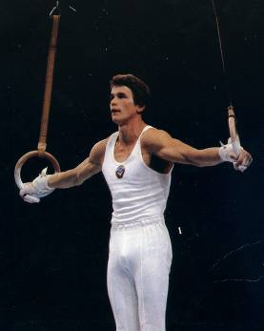
Олимпийские мгновения
Елена Давыдова и Александр Дитятин – наши звезды, чемпионы и призеры Олимпиады – 80
по спортивной гимнастике

Slide 27

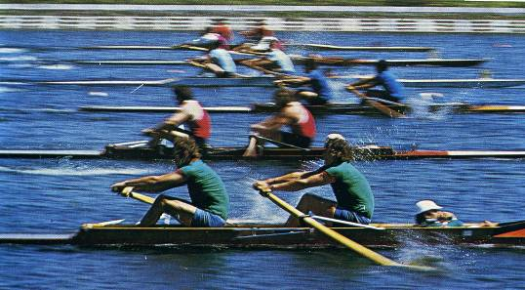
Олимпийские мгновения
22 медали различного достоинства в различных дисциплинах завоевали наши спортсмены в гребле на XXII Олимпийских играх

Slide 28

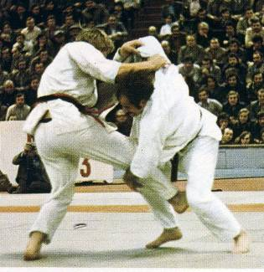
Олимпийские мгновения
Чемпионами Олимпиады - 80 в дзюдо стали
Н.Солодухин (до 60 кг) и Ш.Хабарели (до 78 кг)

Slide 29
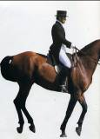
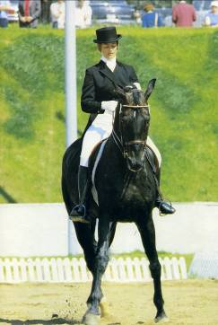
Олимпийские мгновения
На Олимпиаде в Москве советские представители конного спорта выиграли Большой приз по выездке, командное троеборье, командные соревнования по преодолению препятствий

Slide 30
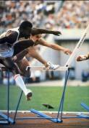
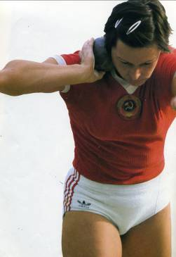
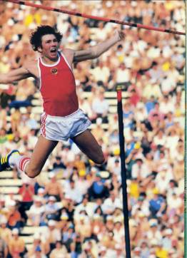
Олимпийские мгновения
Выдающийся результат
в легкой атлетике у советской дружины –
15 золотых, 14 серебряных и 13 бронзовых медалей!

Slide 31
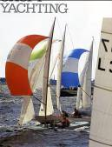
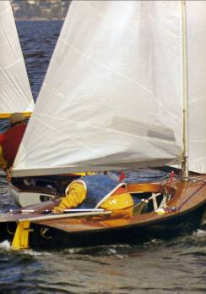
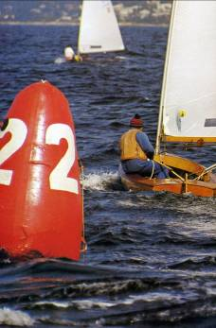
Олимпийские мгновения
3 медали в парусном спорте на Играх:
золото – класс «Звездный»;
серебро – класс «Солинг»;
бронза – класс «Финн».

Slide 32
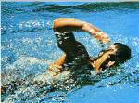
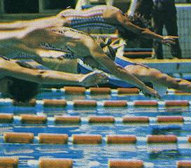

Олимпийские мгновения
Олимпийские чемпионы:
Владимир Сальников (3 золота);
Л.Качюшите и Р.Жулпа (200м – брасс);
С.Фесенко (200м – баттерфляй);
А.Сидоренко (400м – комплекс);
Сб.СССР – мужчины (эстафета 4X200м);
С.Копляков (200м – в/с);
И.Калинина и А.Портнов (трамплин).

Slide 33


Олимпийские мгновения
Ручной мяч на Олимпиаде:
женщины – олимпийские чемпионки;
мужчины – серебряные призеры.

Slide 34





Олимпийские мгновения
Пятиборье
Золото в копилке советской команды

Slide 35


Олимпийские мгновения
Стрелковый спорт:
З золота (А.Мелентьев, В.Власов, И.Соколов);
1 серебро;
1 бронза.

Slide 36



Олимпийские мгновения
Стрельба из лука:
К.Лосаберидзе – чемпионка XXII Игр;
Н.Бутузова – серебряный призер;
Б.Исаченко – бронзовый призер.

Slide 37



Олимпийские мгновения
Фехтование – весомый вклад
в копилку сборной страны
(3 золотые, 2 серебряные и 2 бронзовые медали)

Slide 38



Олимпийские мгновения
Футбол на XXII Олимпиаде:
1 место – ЧССР
2 место – ГДР
3 место - СССР

Slide 39



Олимпийские мгновения
Хоккей на траве
У нас удачный дебют на Олимпийских играх –
2 бронзовые медали (мужчины и женщины)

Slide 40

Олимпийские мгновения
До свидания, Москва, до свидания… .

Slide 41
Олимпийские мгновения
Домашнее задание:
используя интернет-ресурсы и литературу подготовить сообщения о зарубежных героях Олимпийских игр в Москве ;
используя интернет-ресурсы и литературу подготовить рассказы или сообщения об Олимпийских играх в Лос-Анджелесе.

Slide 42

Олимпийские мгновения
Интернет-ресурсы:
http://www.3rim.ru/
http://crazys.info
http://webquake.ru
http://www.svobodanews.ru
http://www.pkokprf.ru
http://ru.wikipedia.org/wiki/ОИ_1980
http://slovari.yandex.ru.

Slide 43

Олимпийские мгновения
Спасибо за внимание!
Всем крепкого здоровья и новых рекордов!

